Slide 1
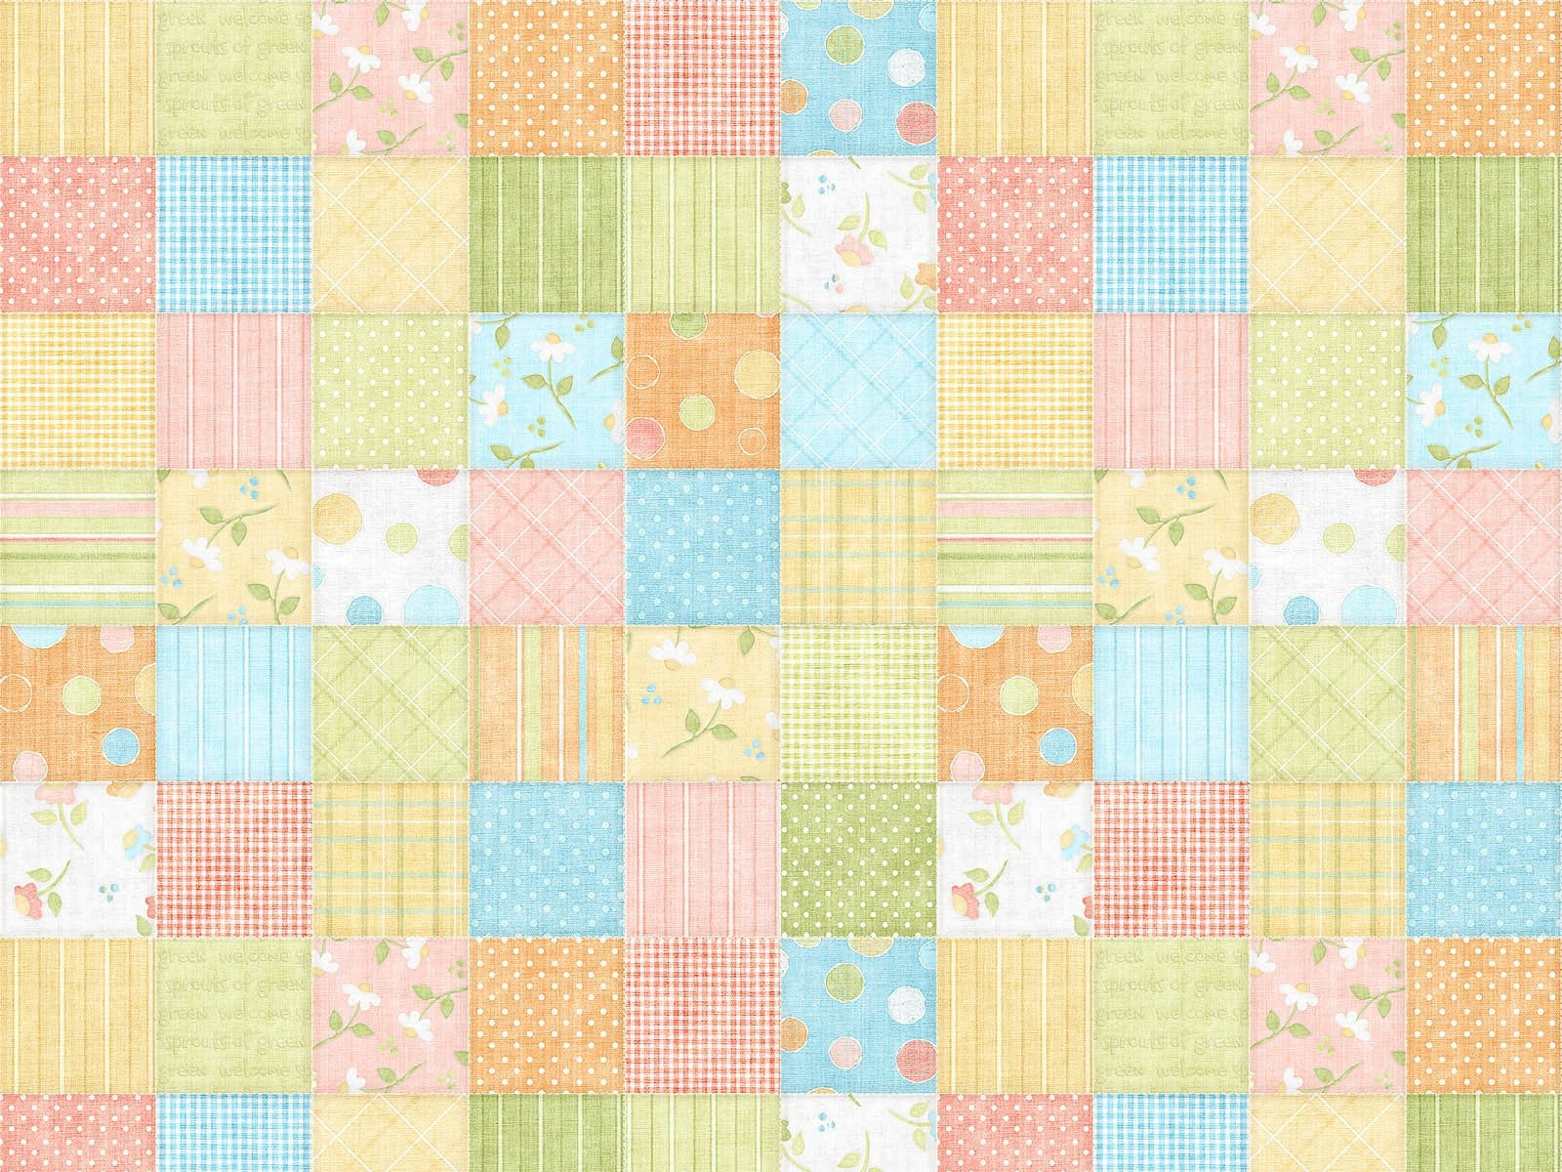
Добрый день!

Slide 2



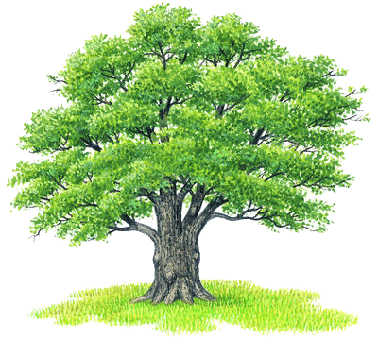

Я здороваюсь везде - на улице и дома
Даже здравствуй, говорю соседке не знакомой.
Здравствуй солнце золотое!
Здравствуй небо – голубое!
Здравствуй лёгкий ветерок!
Здравствуй маленький дубок!
Здравствуй утро, здравствуй день!
Нам здороваться не лень!

Slide 3

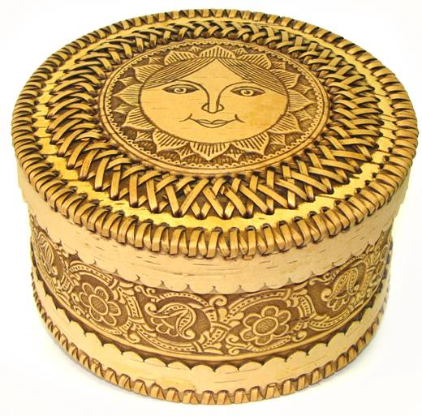

Slide 4
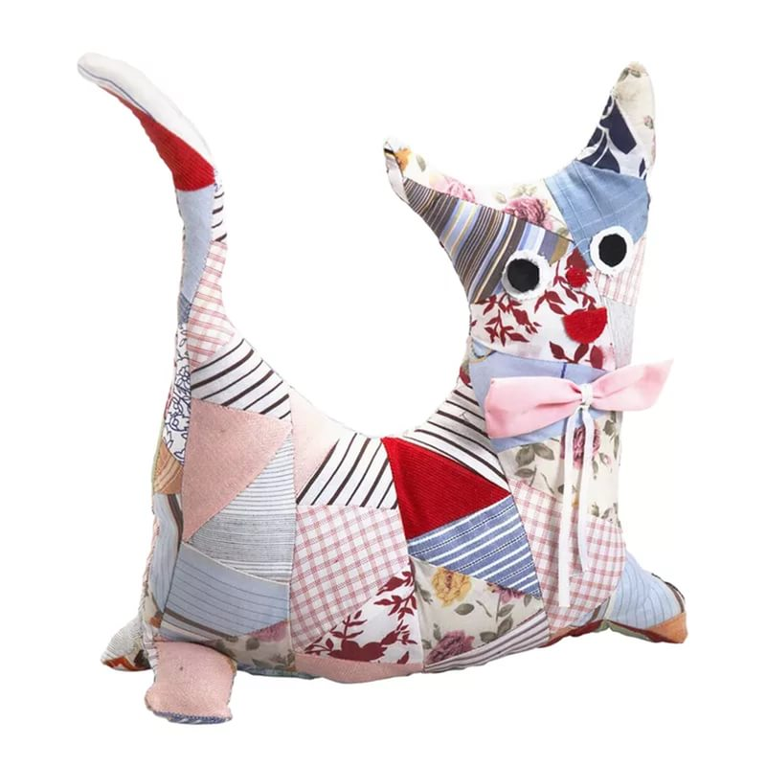
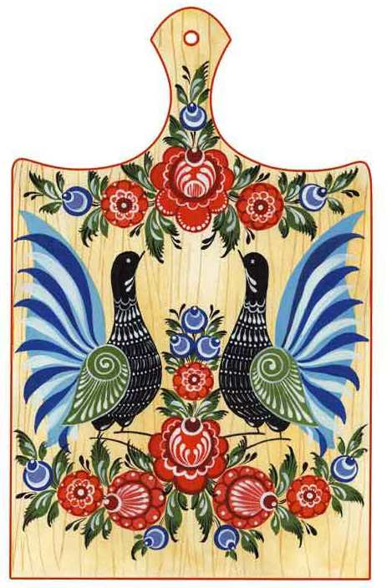
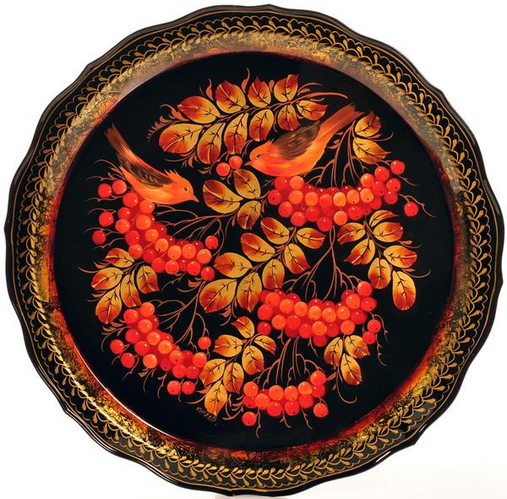
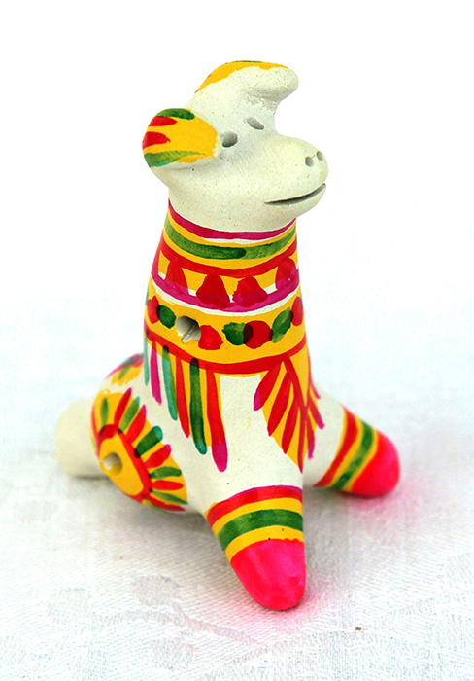
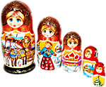
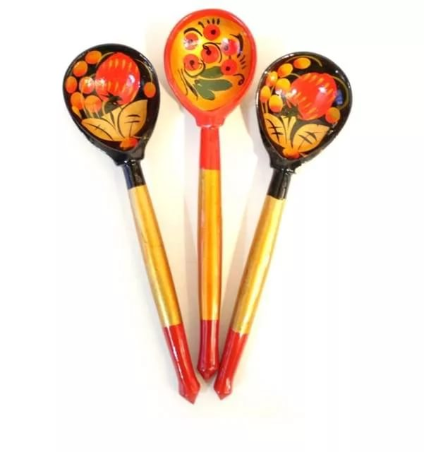
«Декоративно – прикладное искусство»

Slide 5
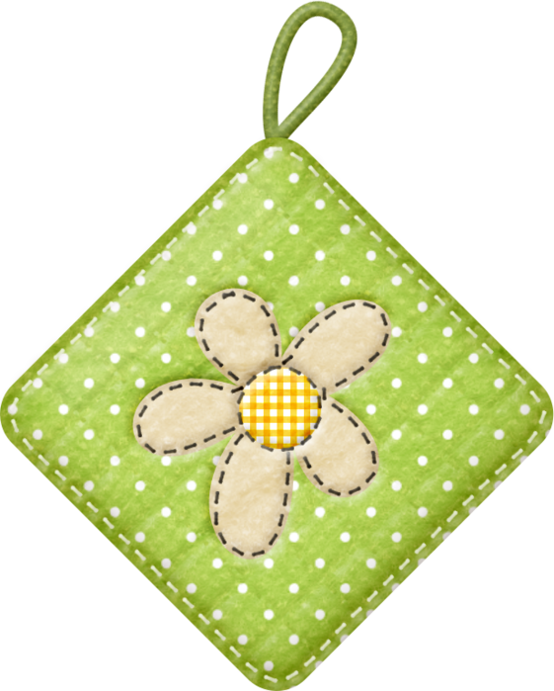


Прихватка
В кухне я тебе подмога – Руки спрячу от ожога. Я красива и толста, Из ватина и холста. Хоть и противень горячий, Руки я надёжно прячу.

Slide 6
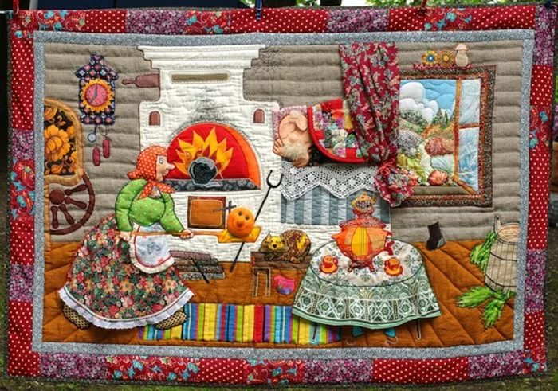
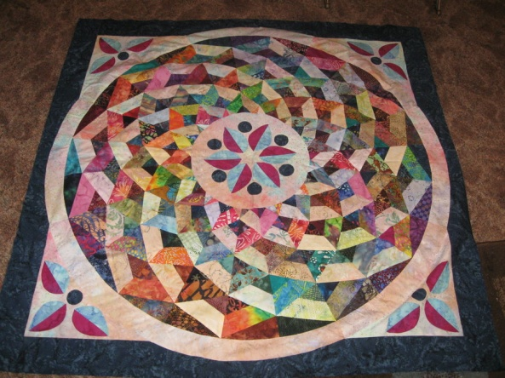
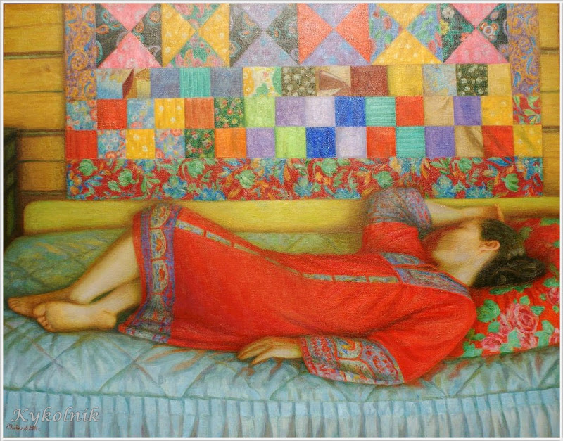



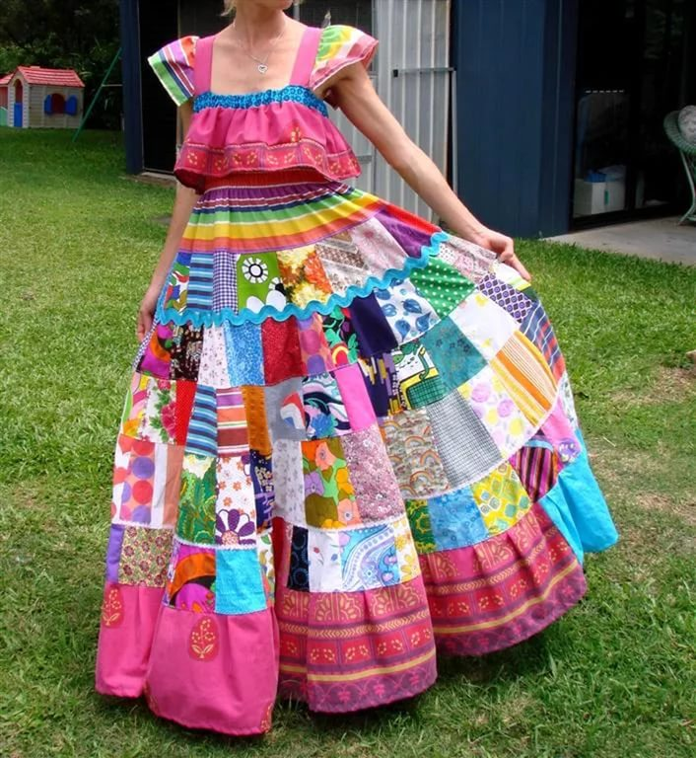

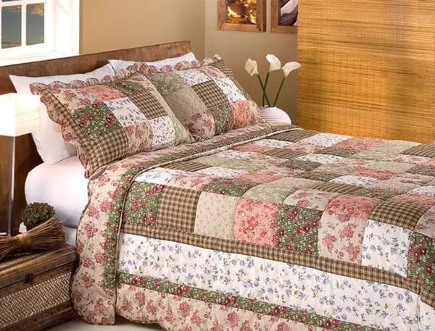
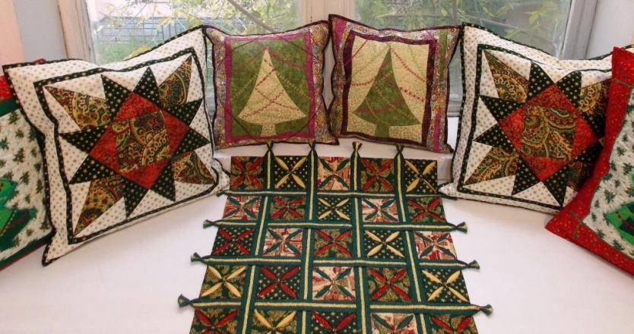
Изделия из лоскутов

Slide 7
Тема урока:
«Прихватка
в лоскутной технике»

Slide 8
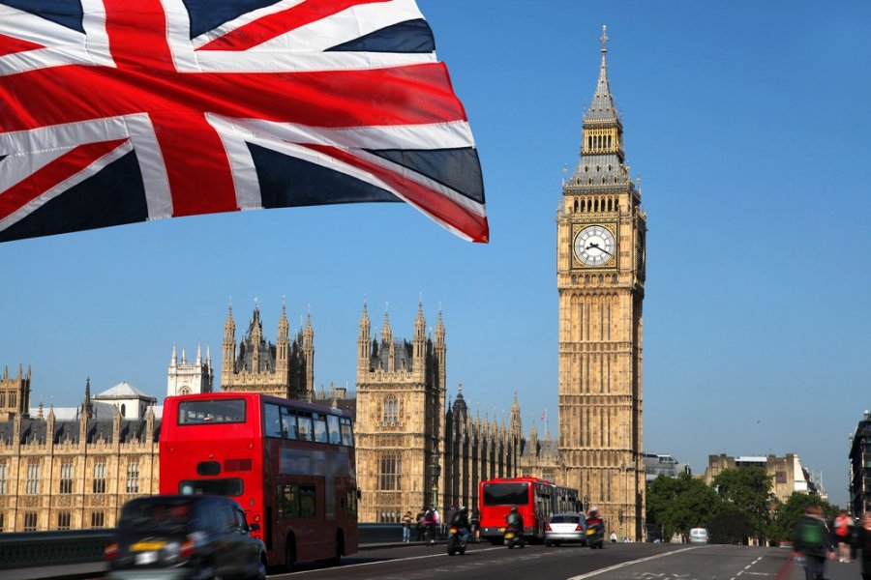
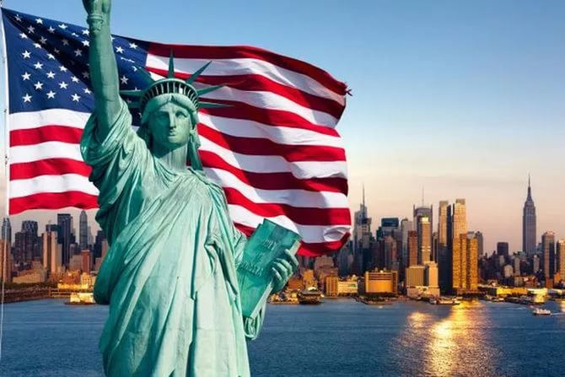

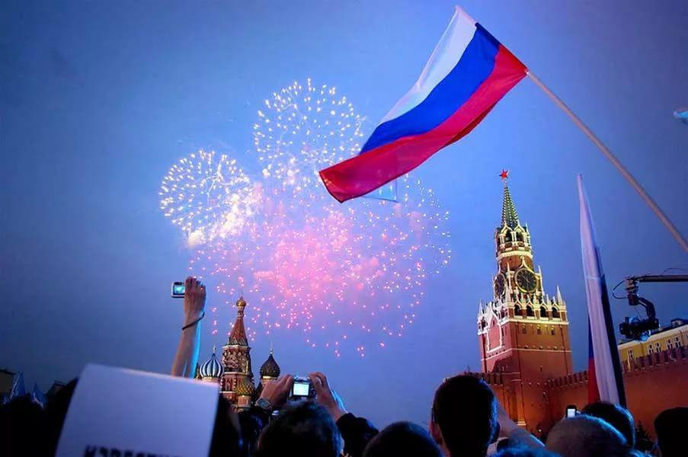
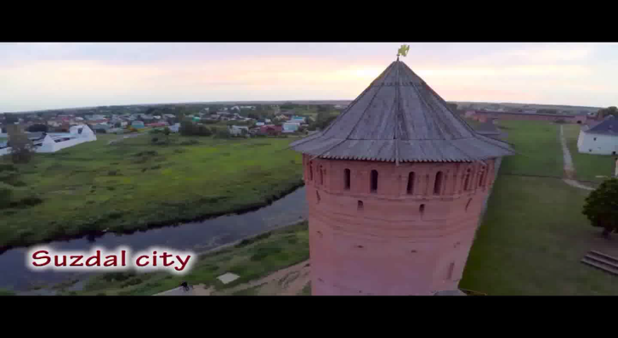
Лоскутная техника
Англия
«пэчворк»
Америка
Россия
«квилтинг»
«лоскутное шитьё»

Slide 9
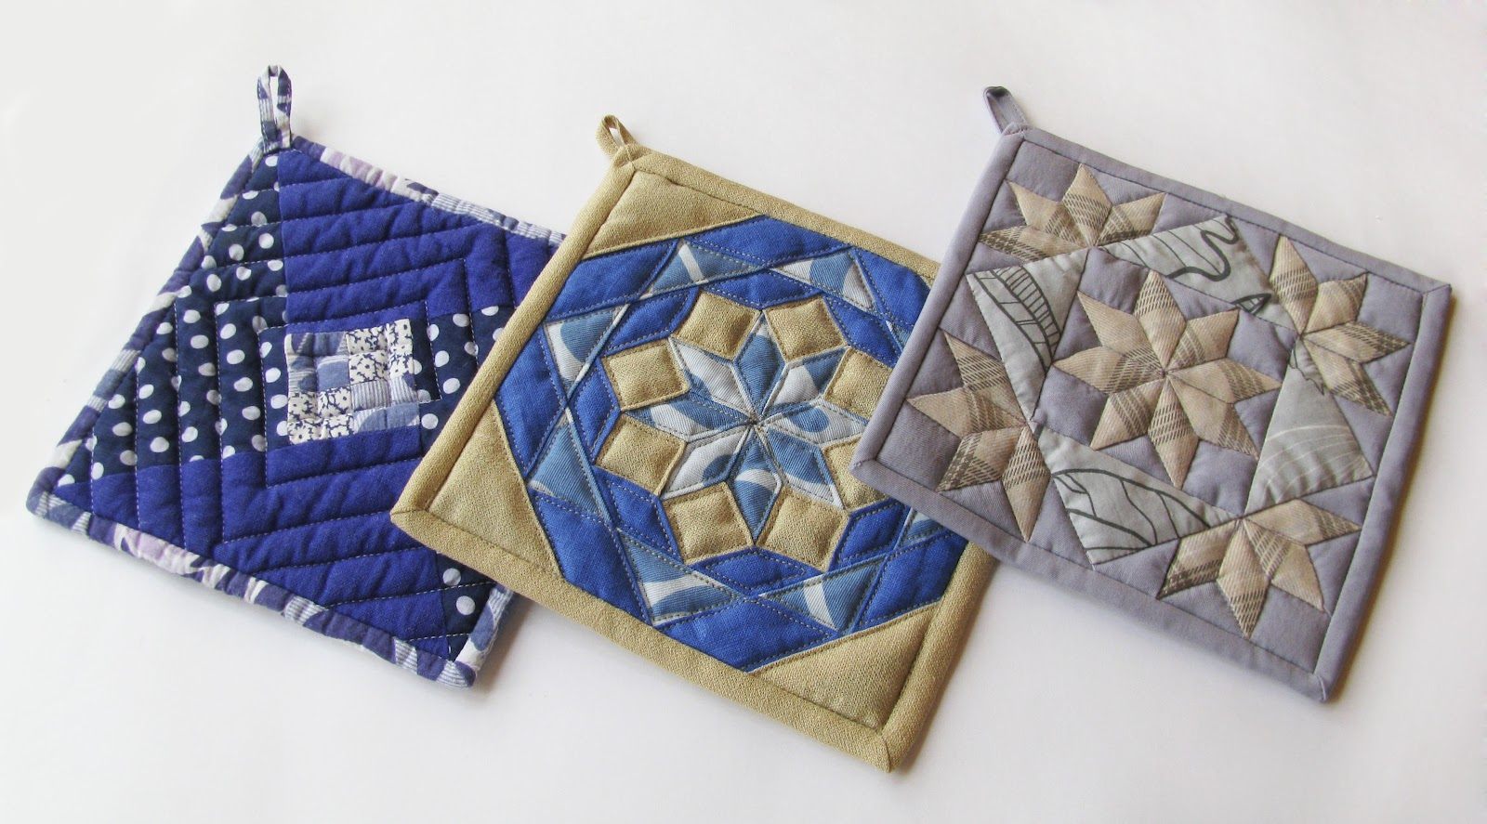
1. Легко ли сшить прихватку?

Slide 10
1. Этапы лоскутного шитья
Изготовление шаблона из плотного картона
 | Вырезать фигуру по внешней и внутренней линиям
 | Отложить припуски на швы
 | Начертить на картоне геометрическую фигуру
Выкраивание деталей из ткани
 | Обвести шаблон с внешней стороны
 | Вырезать деталь по внешним контурам
 | Наложить рамку на изнаночную сторону ткани
Соединение деталей кроя
 | Стачать две детали
 | Сложить лицевой внутрь
 | Стачать две детали лоскутного верха
 | Заутюжить припуски на швы
Изготовление шаблона из плотного картона
3 | Вырезать фигуру по внешней и внутренней линиям
2 | Отложить припуски на швы
1 | Начертить на картоне геометрическую фигуру
Выкраивание деталей из ткани
2 | Обвести шаблон с внешней стороны
3 | Вырезать деталь по внешним контурам
1 | Наложить рамку на изнаночную сторону ткани
Соединение деталей кроя
2 | Стачать две детали
1 | Сложить лицевой внутрь
4 | Стачать две детали лоскутного верха
3 | Заутюжить припуски на швы

Slide 11
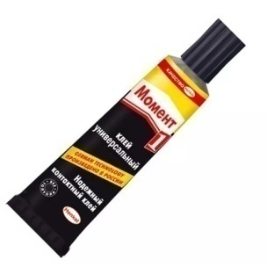
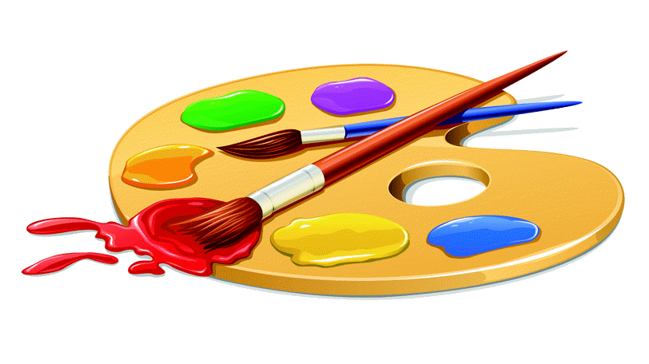


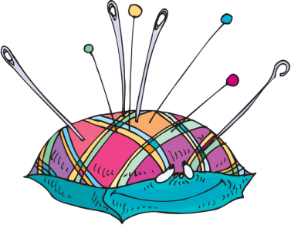
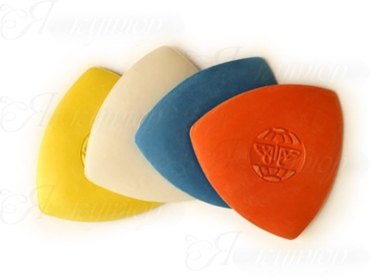
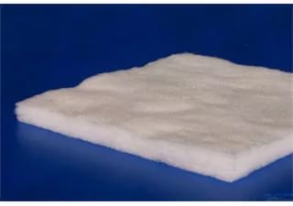
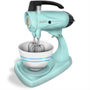
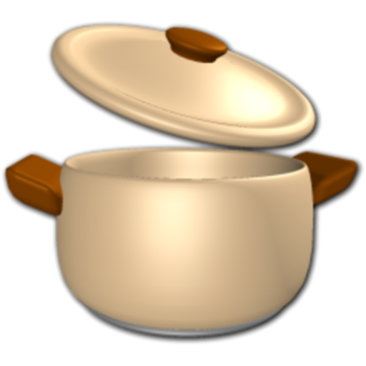

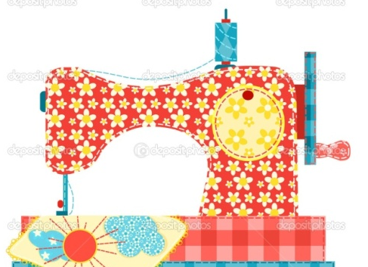

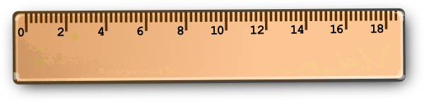
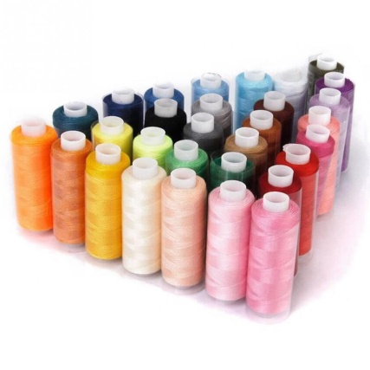
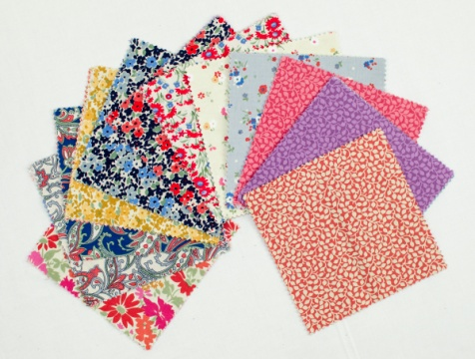
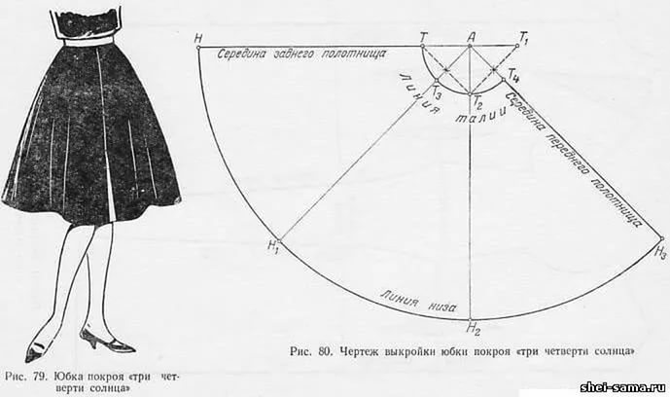
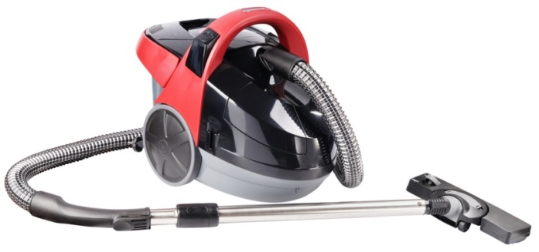

2. Инструменты

Slide 12
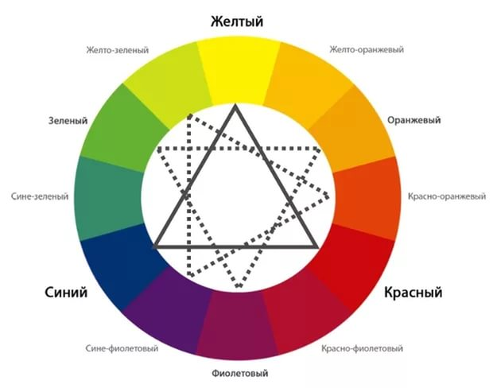
3. Цветовое сочетание орнамента
Нейтральные цвета (уголь, снег) | Тёплые цвета (солнце, огонь) | Холодные цвета (вода, лес)
Красный, голубой, белый, зелёный, жёлтый, фиолетовый, серый, оранжевый, синий, чёрный
Нейтральные цвета (уголь, снег) | Тёплые цвета (солнце, огонь) | Холодные цвета (вода, лес)
белый | красный | зелёный
серый | оранжевый | голубой
чёрный | жёлтый | синий
 |  | фиолетовый

Slide 13

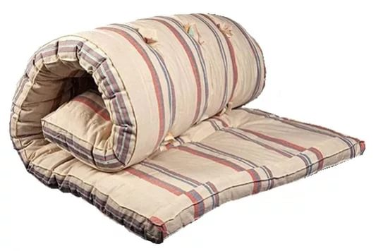

Физминутка
Сегодня я – портниха, Я шью и режу лихо! Вот ножницы, а вот матрац – Лоскутик нужен мне: Клац! Клац! Из лоскута матрацного В полоску, ярко-красного, Я шью для мамы пуховик – Жужжу машинкою: Вжик! Вжик! В матраце жуткая дыра! Наверно, в угол мне пора…

Slide 14
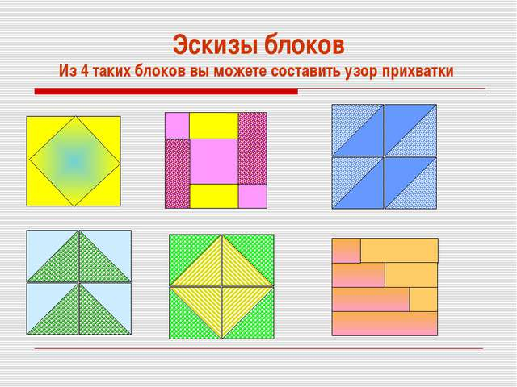
Композиция
Композиция — это составление, соединение и сочетание различных частей в единое целое в соответствии с какой либо идеей.

Slide 15
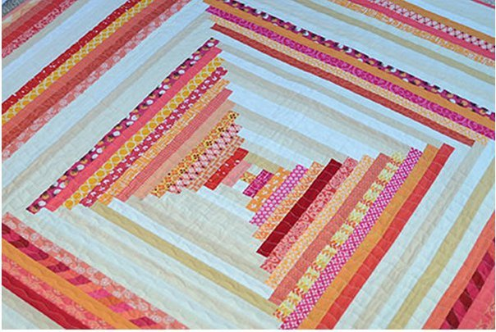
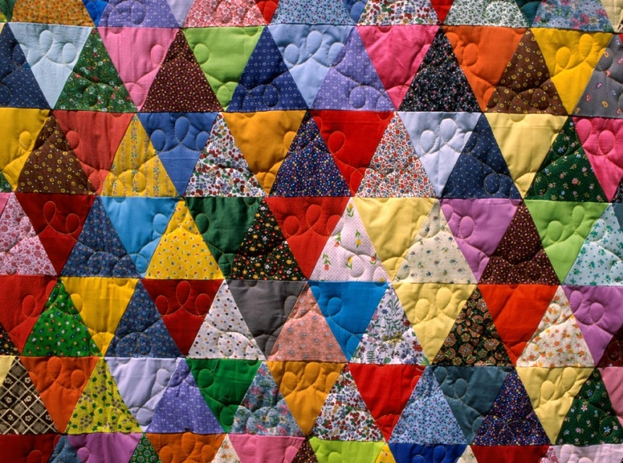
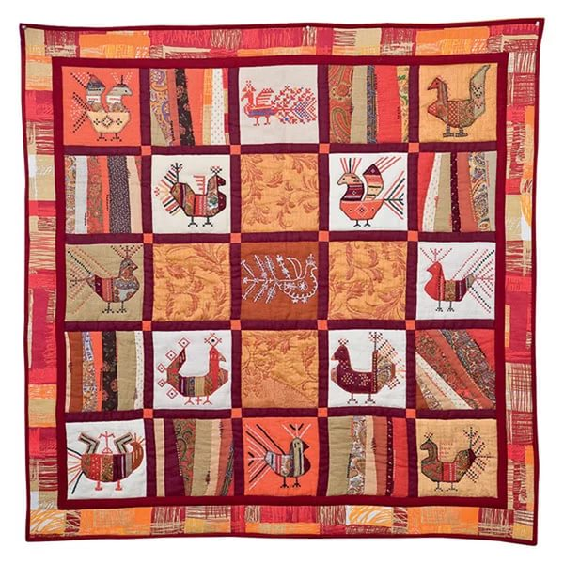
Техника лоскутного шитья
«Полоска»
«Треугольник»
«Квадрат»

Slide 16

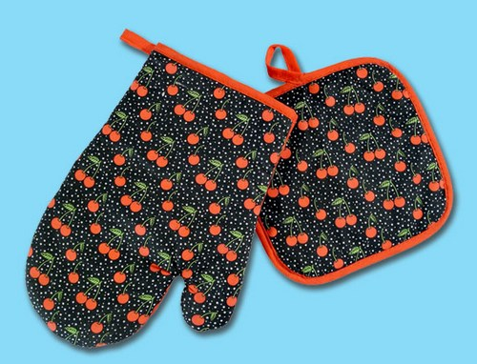
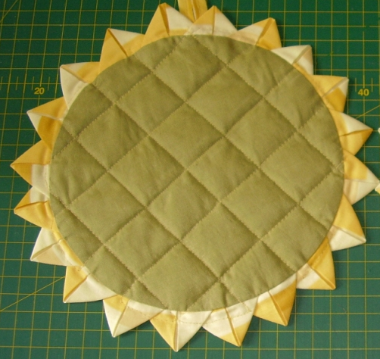
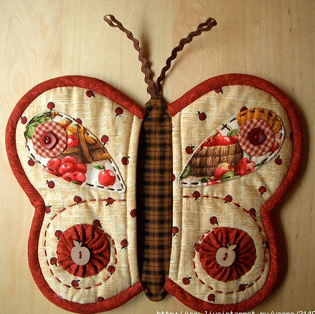
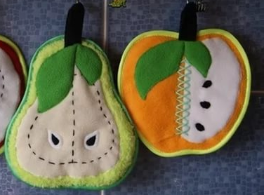
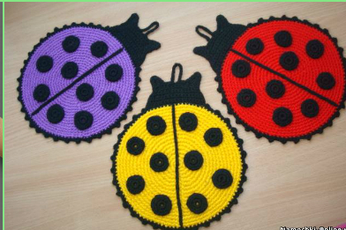
Творческая работа

Slide 17
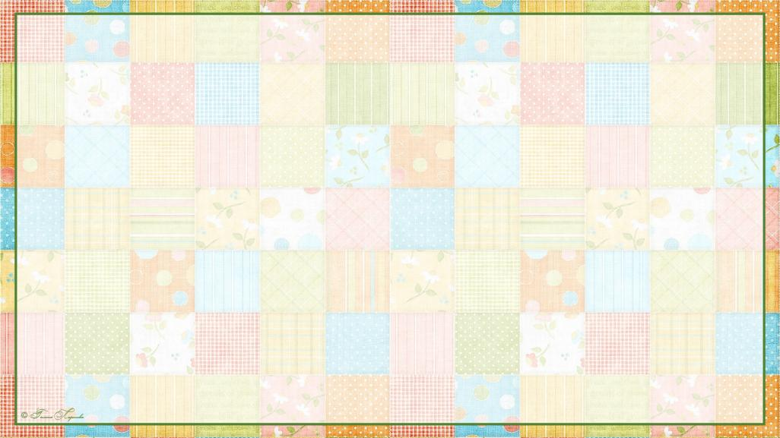

Итог урока
Рефлексия

Slide 18




Где впервые зародилась техника лоскутного шитья «Пэчворк»?
Англия
Швеция
Россия

Slide 19

Какое изделие можно сшить в лоскутной технике?
Шляпу
Носки
Одеяло

Slide 20

Какие геометрические фигуры используются в лоскутном шитье?
Овал
Эллипс
Квадрат

Slide 21

Какой материал используется для лоскутного шитья?
Хлапчатобумажная и льняная ткань
Мех
Шёлк

Slide 22

Композиция – это…?
Предварительный набросок
изделия
Составление, соединение различных частей в единое целое
Готовый шаблон работы

Slide 23

Какой инструмент не используют в лоскутной технике?
Шаблон
Линейку
Выкройку

Slide 24
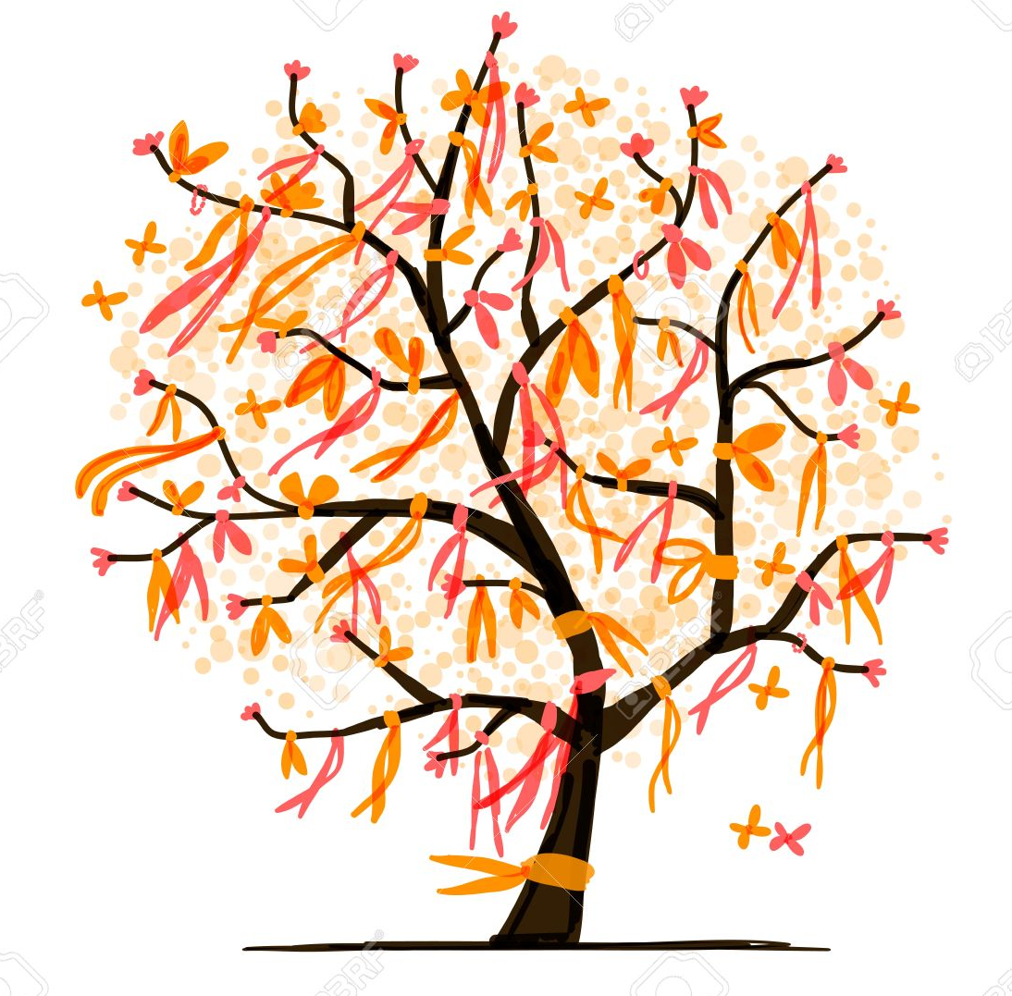
Рефлексия
«Дерево знаний»
Тёплые цвета- я всё поняла и запомнила, урок очень понравился!!! Холодные цвета- я почти всё поняла на уроке было интересно!
Нейтральные цвета- я осталась равнодушна к уроку.

